Slide 1


多模态语音情感识别
2023 年 05 月 15 日
李一鸣 张兆 陈国鑫

Slide 2
目录
CONTENTS
PART ONE
任务概述
PART TWO
基于音频模态的语音情感识别
PART THREE
基于文本模态的语音情感识别
PART FOUR
基于多模态的语音情感识别
PART FIVE
多模态情感识别系统

Slide 3
任务概述
PART ONE

Slide 4

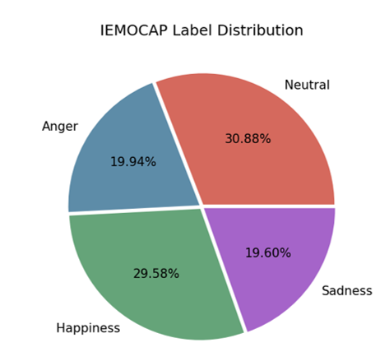

PART ONE 任务概述
数据描述
数据集选择 IEMOCAP 数据集^{[1]}，其记录了记录了来自 10 位演员的二元会话信息，它们被要求在假设场景中即兴对话，旨在引发特定的情绪；
考虑到数据集某些标签存在较为严重的长尾分布现象，本文选择了“neu”中性、“sad”悲伤、“hap”快乐、“ang”愤怒等四个类别，共 5531 条数据，并按照 8 ：1：1 划分训练集、验证集、测试集
评价指标
使用该数据集常用的 加权准确率分数 WA 及 非加权准确率分数 UA 作为评价指标

Slide 5
基于音频模态的语音情感识别
PART TWO

Slide 6


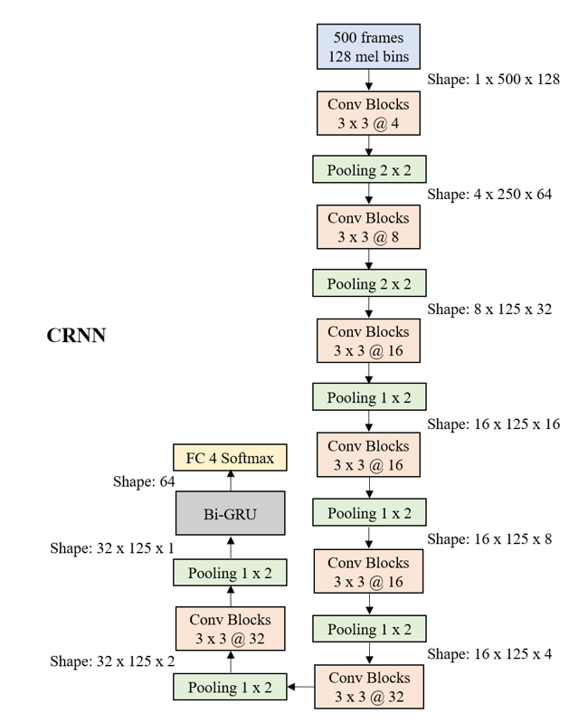
PART TWO 基于音频模态的语音情感识别
数据处理
按照标注文件的开始、结束时间戳截取音频片段，并将所有音频的长度统一为 10s：
对于少于 10s 的音频，将其重复播放至 10s 止；
对于大于 10s 的音频，将其截取至 10s；
对于输入音频，采用梅尔频谱图作为特征（hop size、win len 等具体参数视模型不同而不同），并在各维度上进行归一化
基础网络架构
CRNN 架构
hop size = 320, win len = 1024, sr = 16kHz
optim = Adam, lr = 0.0001, epochs = 20, loss = CE
Val UA = 0.556, Val WA = 0.552
Test UA = 0.554, Test WA = 0.571

Slide 7

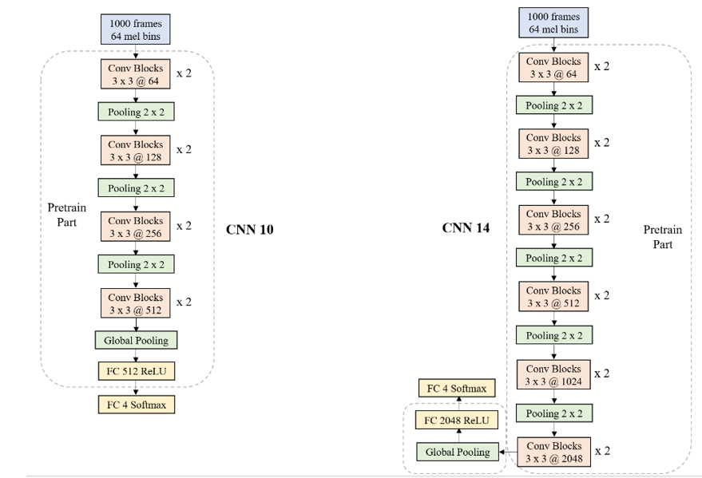
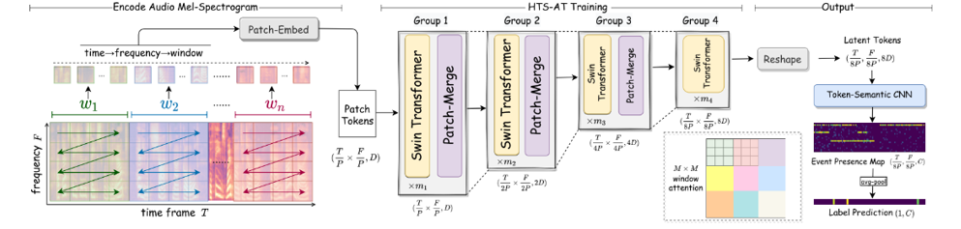
PART TWO 基于音频模态的语音情感识别
性能提升
1. 预训练模型
借鉴自然语言处理“预训练-微调”的范式，使用在 AudioSet 数据集上进行音频预训练的网络模型在 IECOMAP 数据集上进行相应下游任务的微调
PANNs ^{[2]} —— CNN 架构
HTS-AT ^{[3]} —— Transformer 架构

Slide 8
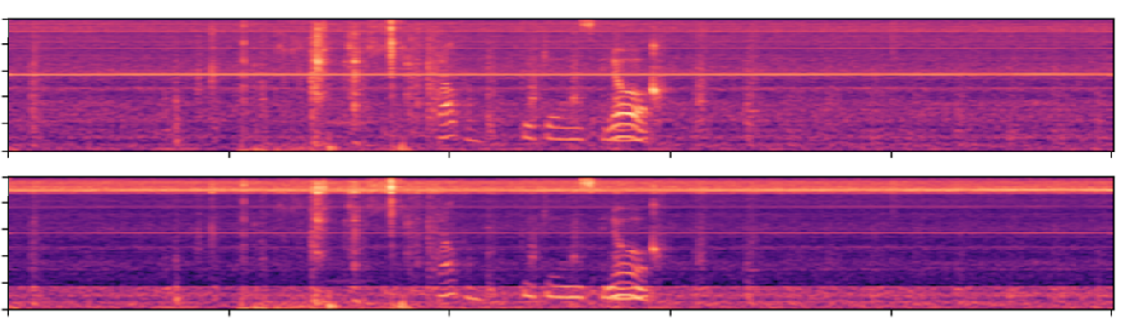

PART TWO 基于音频模态的语音情感识别
性能提升
2. 数据增强策略
频谱增强 SpecAugment ^{[4]} 与 FilterAugment ^{[5]}
Mixup ^{[6]}
SpecAugment
FilterAugment
随机掩蔽某些频段
对某些频段作线性扰动

Slide 9
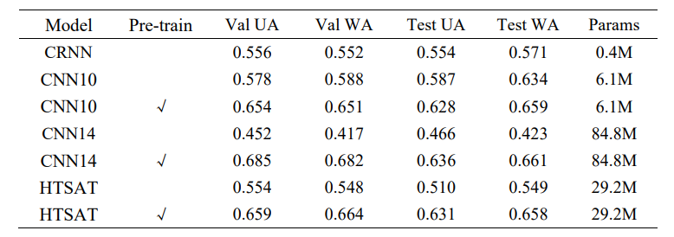

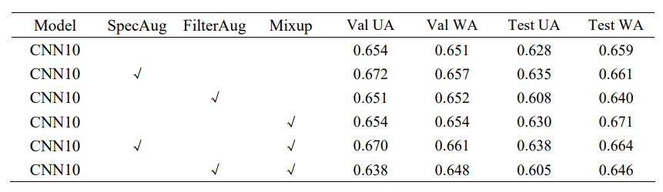
PART TWO 基于音频模态的语音情感识别
性能提升
3. 消融实验
使用预训练模型，性能有了较大提升，而如果不使用预训练模型，参数规模较大的 CNN14 等模型表现甚至不如基础的 CRNN 网络
表 预训练模型对于语音情感识别性能影响
SpecAugment 与 Mixup 对于模型性能提升较大，而 FilterAugment 则会在一定程度影响模型
表 数据增强对于语音情感识别性能影响

Slide 10
基于文本模态的语音情感识别
PART THREE

Slide 11



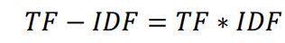
PART THREE 基于文本模态的语音情感识别
1
线性回归
传统方法
2
逻辑回归
TF：词频，某个词语在一篇文档中出现的次数，可以衡量一个词语在该文档中的重要程度，出现次数越多，该词可能越重要
3
朴素贝叶斯
数据清洗
+
TF-IDF 特征
IDF：逆文档频率，某个词语在整个文档集合中的词频，用来衡量该词语在所有文档中的常见程度。如果一个词只在少数文档出现，该词的 IDF 值较大，说明其具有很好的区分度
4
决策树
5
随机森林
6
支持向量机

Slide 12
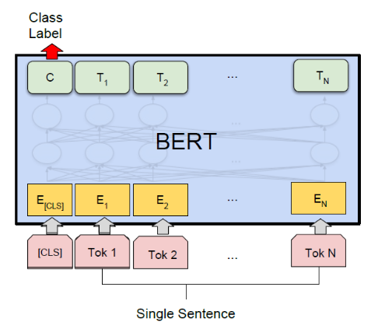
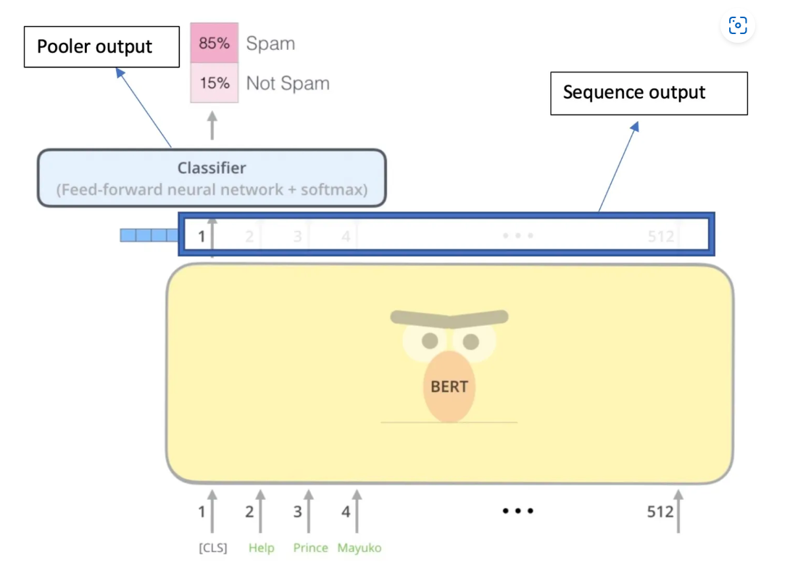
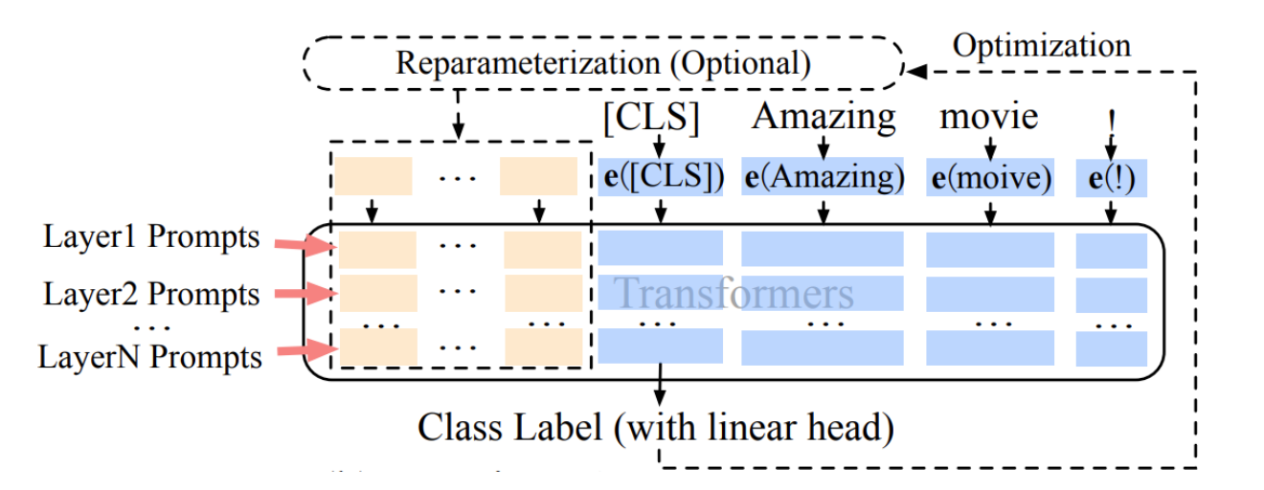
PART THREE 基于文本模态的语音情感识别
深度学习方法
1. 经典深度神经网络
TextCNN, Bi-LSTM
2. BERT ^{[7]} : Finetune VS Prompt tune ^{[8]}
微调 BERT，将句子的 CLS Token 送入分类器中进行分类
Finetune
Prompt tune
在 BERT 的每一层当中插入 Prompt （本质是可学习的嵌入），微调 Prompt 及分类器

Slide 13

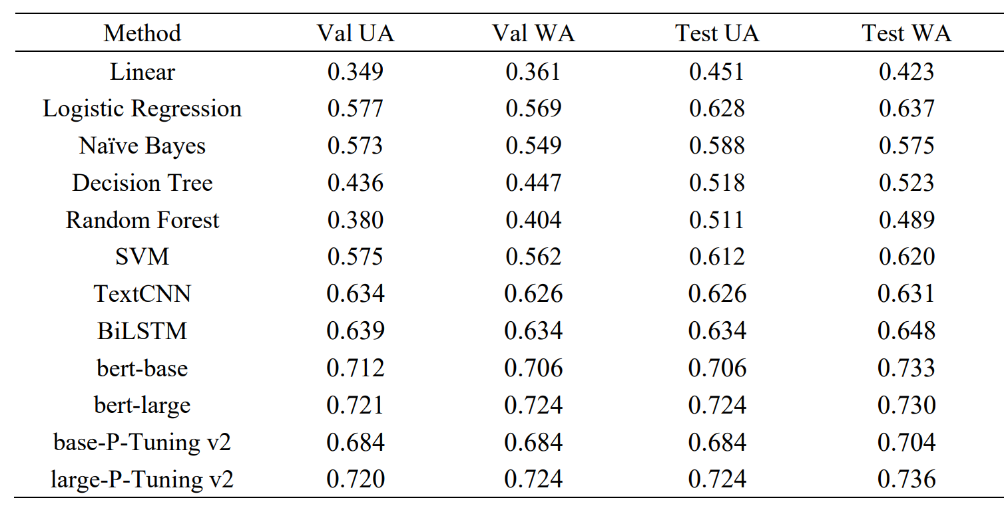
PART THREE 基于文本模态的语音情感识别
结果对比
Logistic Regression 和 SVM 表现较好：
Logistic Regression 对大规模数据有较好的扩展性，SVM 的模型泛化能力较强，两者在测试集上达到了0.62 左右的性能
TextCNN 等经典神经网络有较大的性能提升，而预训练的 BERT 模型相较于经典神经网络也有了较大的性能提升（原因可能来自于参数量打扩大与预训练任务的加持）
Prompt Tuning 相较于 Finetune 在本任务上并无明显优势

Slide 14
基于多模态的语音情感识别
PART FOUR

Slide 15

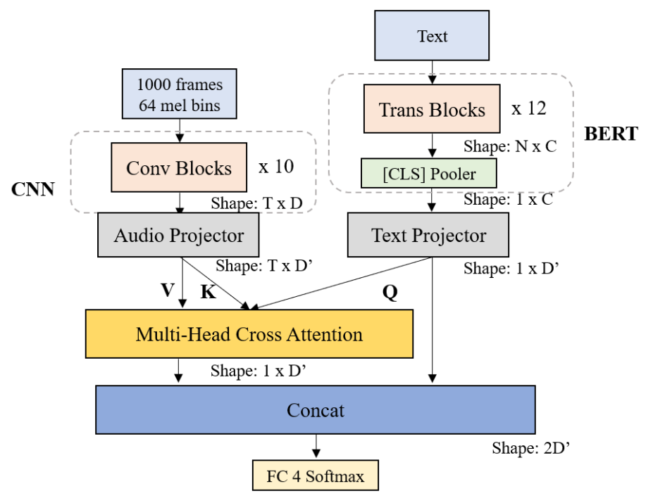
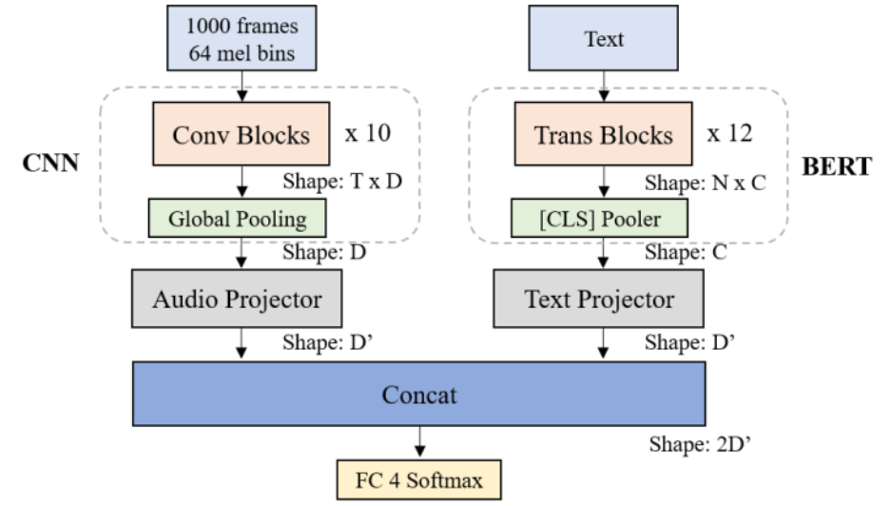
PART FOUR 基于多模态的语音情感识别
网络架构
采用双塔网络架构，音频编码器由 CNN 模型（如 CNN10 模型）构成，语言编码器由 BERT 模型（如 BERT-Tiny 模型）构成，二者提取的特征经过特征投影及融合机制融合后送入分类头进行分类
融合策略
早期融合：音频编码器得到音频级别的 D 维表征，BERT 的 CLS Token 也可以看作文本的 C 维表征，二者分别经过 Projector 将表征投影到 D’ 维空间，再将投影后的向量进行拼接，作为多模态表征送入分类头；
注意力融合：音频编码器得到帧级别的 D 维表征，BERT的 CLS 也可以看作文本的 C 维表征。此时，CLS Token 作为交叉多头注意力^{[10]}的 Q，而将 CNN 输出的帧级别特征作为 K、V，利用文本特征对音频模态的帧级别特征进行加权融合
早期融合
注意力融合

Slide 16
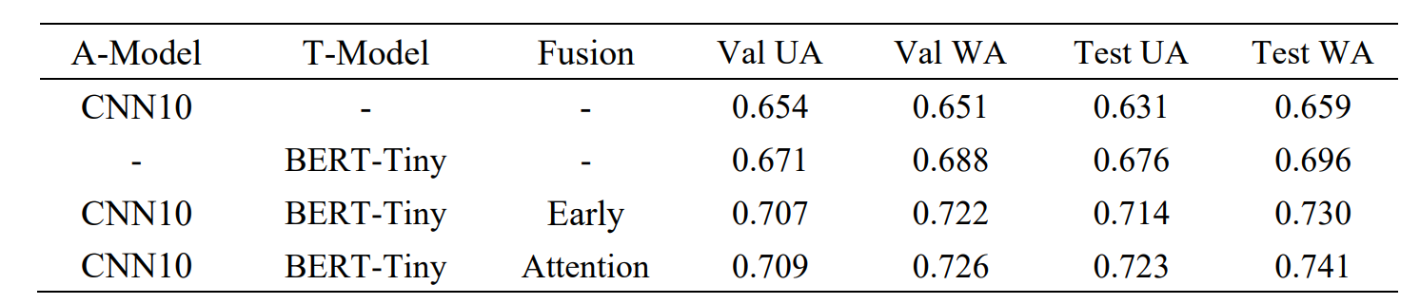
PART FOUR 基于多模态的语音情感识别
融合结果
相较于单模态，多模态模型由于可以同时融合多种来源的信息，在性能上普遍胜过各个单模；
基于注意力的多模态特征融合优于早期融合，原因可能是其更多地考虑了模态之间的交互而不是简单地使用模态特征的拼接

Slide 17
多模态情感识别系统
PART FIVE

Slide 18
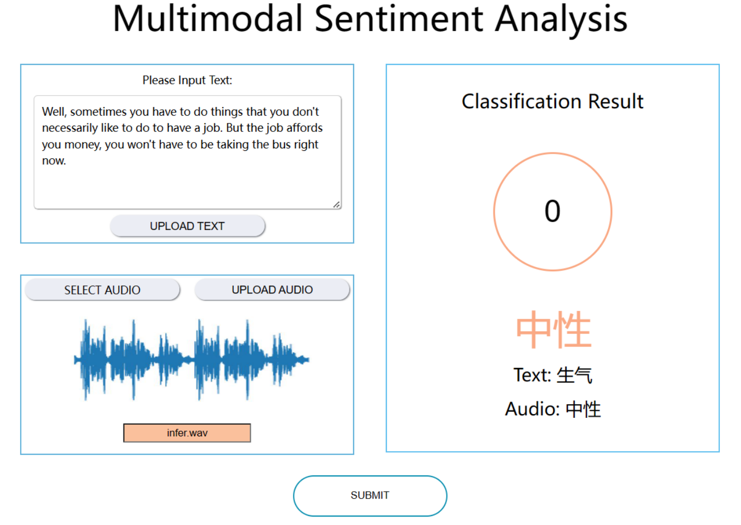
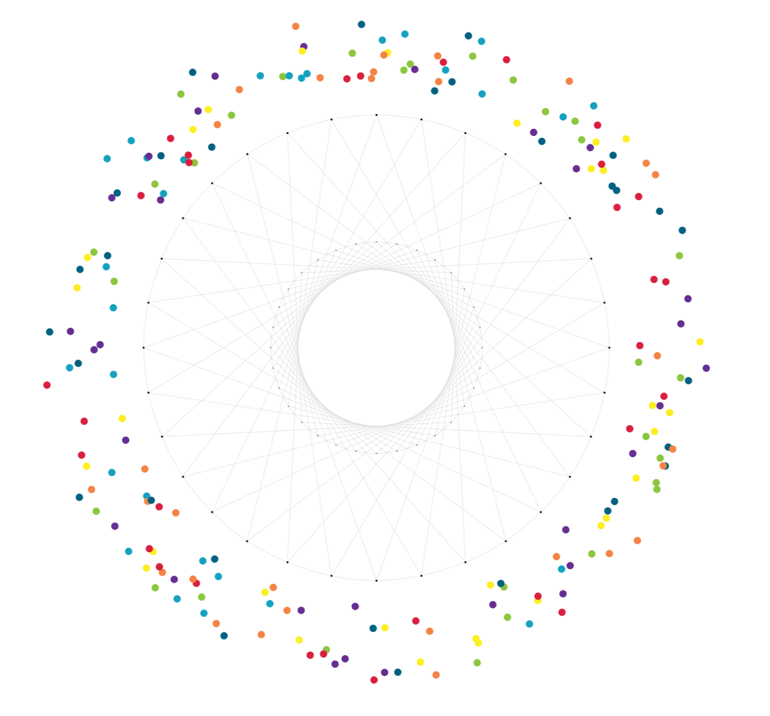
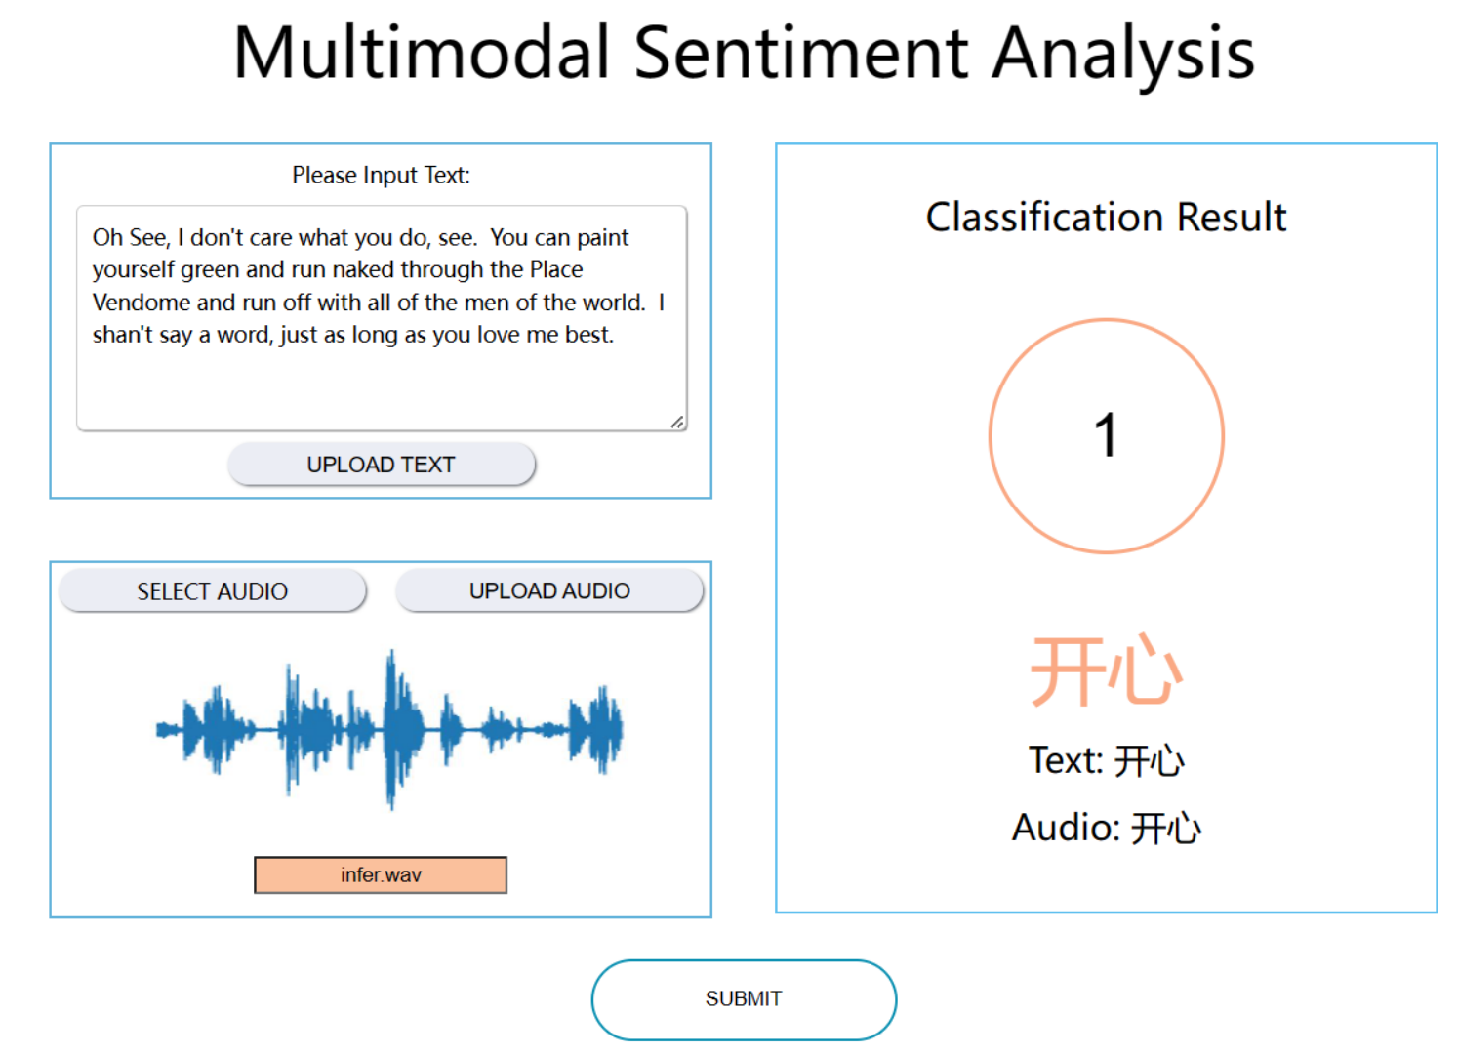
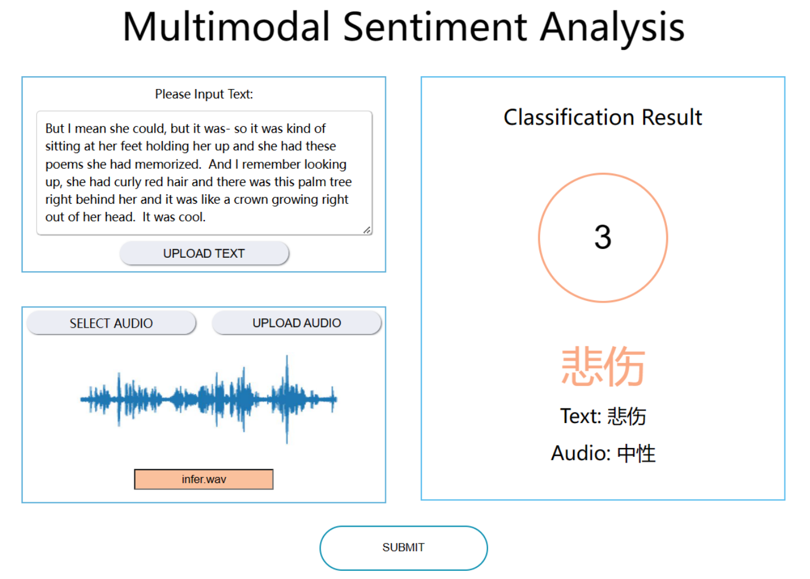
PART FIVE 多模态情感识别系统
前端：HTML + CSS + JavaScript
后端：Python Flask
模型：PyTorch + MindSpore
部署：Docker、华为云服务器

Slide 19
参考文献

Slide 20
[1] Busso C, Bulut M, Lee C C, et al. IEMOCAP: Interactive emotional dyadic motion capture database[J]. Language resources and evaluation, 2008, 42: 335-359.
[2] Kong Q, Cao Y, Iqbal T, et al. Panns: Large-scale pretrained audio neural networks for audio pattern recognition[J]. IEEE/ACM Transactions on Audio, Speech, and Language Processing, 2020, 28: 2880-2894.
[3] Chen K, Du X, Zhu B, et al. HTS-AT: A hierarchical token-semantic audio transformer for sound classification and detection[C]//ICASSP 2022-2022 IEEE International Conference on Acoustics, Speech and Signal Processing (ICASSP). IEEE, 2022: 646-650.
[4] Park D S, Chan W, Zhang Y, et al. Specaugment: A simple data augmentation method for automatic speech recognition[J]. arXiv preprint arXiv:1904.08779, 2019.
[5] Nam H, Kim S H, Park Y H. Filteraugment: An acoustic environmental data augmentation method[C]//ICASSP 2022-2022 IEEE International Conference on Acoustics, Speech and Signal Processing (ICASSP). IEEE, 2022: 4308-4312.
[6] Zhang H, Cisse M, Dauphin Y N, et al. mixup: Beyond empirical risk minimization[J]. arXiv preprint arXiv:1710.09412, 2017.
[7] Devlin J, Chang M W, Lee K, et al. Bert: Pre-training of deep bidirectional transformers for language understanding[J]. arXiv preprint arXiv:1810.04805, 2018.
[8] Liu X, Ji K, Fu Y, et al. P-tuning v2: Prompt tuning can be comparable to fine-tuning universally across scales and tasks[J]. arXiv preprint arXiv:2110.07602, 2021.
[9] Vaswani A, Shazeer N, Parmar N, et al. Attention is all you need[J]. Advances in neural information processing systems, 2017, 30.

Slide 21

感谢聆听！

